Slide 2
Laudon/Laudon/Schoder Wirtschaftsinformatik 3., vollständig überarbeitete Auflage
Laudon/Laudon/Schoder Wirtschaftsinformatik
3., vollständig überarbeitete Auflage ISBN 97838689-4269-9
1200 Seiten | 4-farbig
www.pearson-studium.de www.pearson.ch

Slide 3
Kapitel 13 Teil 2
Informationsmanagement

Slide 4
Gliederung
Gegenstand und Ziel
Strukturierungen und Konzeption
Informationsmanagement im Wandel
IT-Governance und IT-Compliance
IT-Strategie
Theorien zur unternehmensstrategischen Ausrichtung
Zusammenspiel von Geschäfts- und IT-Strategie (Strategic Alignment)
Erweiterung: Zusammenspiel von Geschäfts-, IT- und IS-Strategie
IT-Prozesse
IT-Controlling
IT-Organisation und IT-Personal
Notes:
100

Slide 5
IT-Strategie
Die IT-Strategie eines Unternehmens widmet sich der Steigerung der Wirtschaftlichkeit und Verbesserung der Wettbewerbsposition durch den Einsatz von IT.
Notes:
101

Slide 6
Denkbare Strategien
Verbesserung der Geschäftprozesse
Förderung von Geschäftsinnovationen
Kunden- und Lieferantenbindung
Erhöhung der Markteintrittsbarrieren
Aufbau einer strategischen IT-Plattform
Aufbau einer strategischen Informationsbasis

Slide 7
Gliederung
Gegenstand und Ziel
Strukturierungen und Konzeption
Informationsmanagement im Wandel
IT-Governance und IT-Compliance
IT-Strategie
Theorien zur unternehmensstrategischen Ausrichtung
Zusammenspiel von Geschäfts- und IT-Strategie (Strategic Alignment)
Erweiterung: Zusammenspiel von Geschäfts-, IT- und IS-Strategie
IT-Prozesse
IT-Controlling
IT-Organisation und IT-Personal
Notes:
103

Slide 8
Marktbasierter Ansatz (MBV)
Theorien zur unternehmensstrategischen Ausrichtung
Unternehmen sollten danach streben, die richtige Position in einer attraktiven Industrie zu finden
Mit dem Fünf-Kräfte-Modell lässt sich untersuchen, wie IT Einfluss im marktbasierten Ansatz ausüben kann:
Brancheninterner Wettbewerb
Verhandlungsmacht der Abnehmer
Verhandlungsmacht der Lieferanten
Bedrohung durch Ersatzprodukte
Bedrohung durch neue Anbieter
Notes:
104

Slide 9
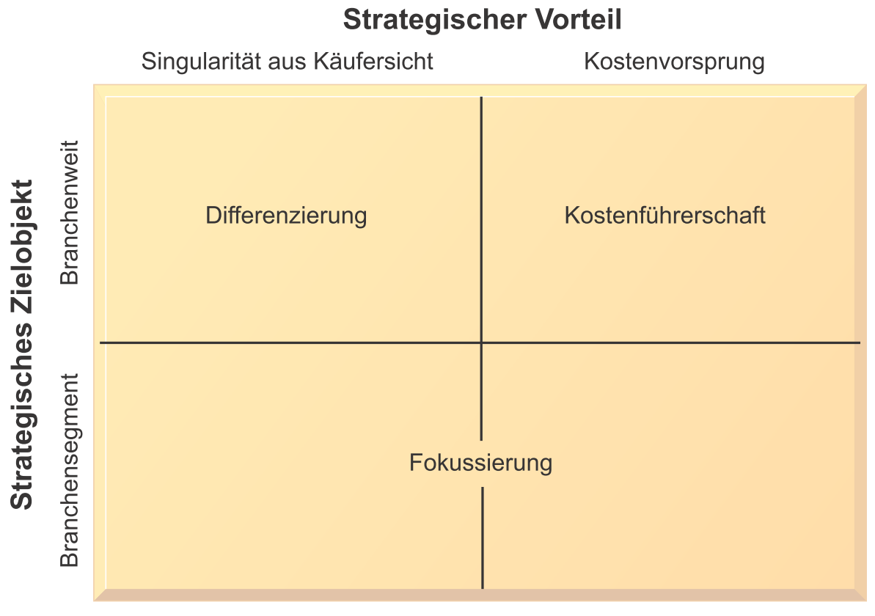
Generische Wettbewerbsstrategien nach Porter („Wettbewerbsmatrix“)
Theorien zur unternehmensstrategischen Ausrichtung
Abbildung 13.20
Quelle: Porter, 1985
Notes:
105

Slide 10
Ressourcenbasierter Ansatz (RBV)
Theorien zur unternehmensstrategischen Ausrichtung
Strategisches Management ist die Entwicklung, Pflege und Ausnutzung von strategischem Potenzial, das sich aus den Ressourcen eines Unternehmens ergibt.
Einen nachhaltigen Wettbewerbsvorteil erzielt ein Unternehmen mit einer Ressource nur, wenn:
diese Ressource einen positiven Wertbeitrag für das Unternehmen liefert (Werthaltigkeit)
nicht alle Unternehmen diese Ressource im gleichen Umfang besitzen (Seltenheit)
diese Ressource nicht einfach imitiert oder gekauft werden kann (Nichtimitierbarkeit)
die Ressource sich nicht einfach durch eine andere ersetzen lässt (Nichtsubstituierbarkeit)
Notes:
106

Slide 11
Synthese aus MBV und RBV
Theorien zur unternehmensstrategischen Ausrichtung
Durch eine integrale Analyse der Stärken, Schwächen, Chancen und Risiken können die marktbasierte und ressourcenbasierte Sichtweise integriert werden.
Dabei dienen die externen Faktoren und der Wettbewerb des MBV zur Bestimmung der Chancen und Risiken,
während die internen Faktoren und Ressourcen des RBV helfen, Stärken und Schwächen einer Unternehmens zu analysieren.
Notes:
107

Slide 12
Wissensbasierter Ansatz
Theorien zur unternehmensstrategischen Ausrichtung
der wissensbasierte Ansatz stellt die Rolle von Wissen in Organisationen in den Mittelpunkt
Wissen ist die wichtigste strategische Unternehmensressource
Fähigkeit, diese zu erlangen, zu integrieren, aufzubewahren, zu teilen und anzuwenden ist essenziell, um Wettbewerbsvorteile aufzubauen und zu erhalten
Notes:
108

Slide 13
Gliederung
Gegenstand und Ziel
Strukturierungen und Konzeption
Informationsmanagement im Wandel
IT-Governance und IT-Compliance
IT-Strategie
Theorien zur unternehmensstrategischen Ausrichtung
Zusammenspiel von Geschäfts- und IT-Strategie (Strategic Alignment)
Erweiterung: Zusammenspiel von Geschäfts-, IT- und IS-Strategie
IT-Prozesse
IT-Controlling
IT-Organisation und IT-Personal
Notes:
109

Slide 14
Zusammenspiel von Geschäfts- und IT-Strategie (Strategic Alignment)
um den Wertbeitrag der Informationstechnologie zum Unternehmenserfolg sicherzustellen, muss die IT-Infrastruktur in Einklang mit den Geschäftsprozessen des Unternehmens gebracht werden
Alignment kann als Ergebnis oder als Prozess aufgefasst werden
wichtiger Ausgangspunkt ist der sogenannte Fit der IT- und Geschäftsstrategie als Erfolgsfaktor
Notes:
110

Slide 15
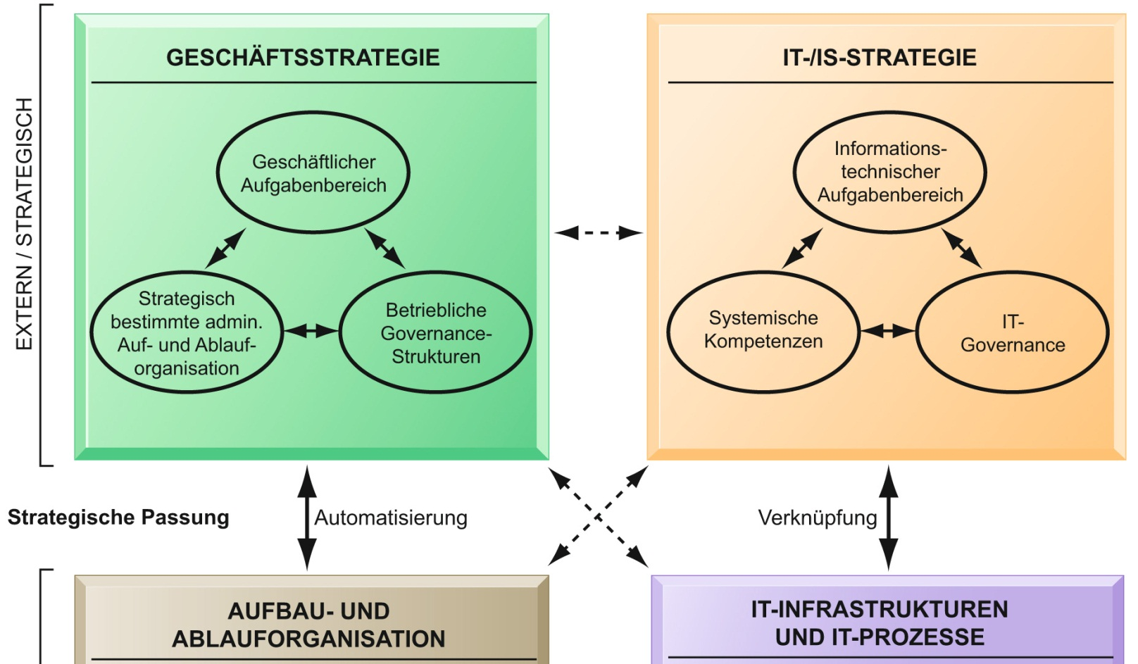
Strategic-Alignment-Modell nach Henderson und Venkatraman
Abbildung 13.21
Quelle: Henderson und Venkatraman, 1993, S. 8
Notes:
111

Slide 16
Strategic-Alignment-Modell nach Henderson und Venkatraman (Forts.)
Notes:
112

Slide 17
Beispiele für aus dem SAM abgeleitete Alignmentperspektiven
Abbildung 13.22
Quelle: Henderson und Venkatraman, 1993, S. 10-11
Notes:
113

Slide 18
Diskussion zum SAM
Kritikpunkte
nicht angemessene Operationalisierung
fehlende empirische Überprüfbarkeit
Wert des Strategic Alignment als Leitidee
Positiv
Sensibilisierung für Strategic Alignment
Perspektivendifferenzierung
Notes:
114

Slide 19
Reifegrade des SAM
Ebene: Anfangsprozess (Geschäft und IT nicht abgestimmt)
Ebene: Verpflichteter Prozess (Organisation zur Abstimmung verpflichtet)
Ebene: Etablierter Prozess (Abstimmung fokussiert auf Geschäftsziele)
Ebene: Verbesserter Prozess (Stärkung des IT-Konzepts als Wertstifter)
Ebene: Optimierter Prozess (integrierte Geschäfts- und IT- Strategieplanung)
Notes:
115

Slide 20
Gliederung
Gegenstand und Ziel
Strukturierungen und Konzeption
Informationsmanagement im Wandel
IT-Governance und IT-Compliance
IT-Strategie
Theorien zur unternehmensstrategischen Ausrichtung
Zusammenspiel von Geschäfts- und IT-Strategie (Strategic Alignment)
Erweiterung: Zusammenspiel von Geschäfts-, IT- und IS-Strategie
IT-Prozesse
IT-Controlling
IT-Organisation und IT-Personal
Notes:
116

Slide 21
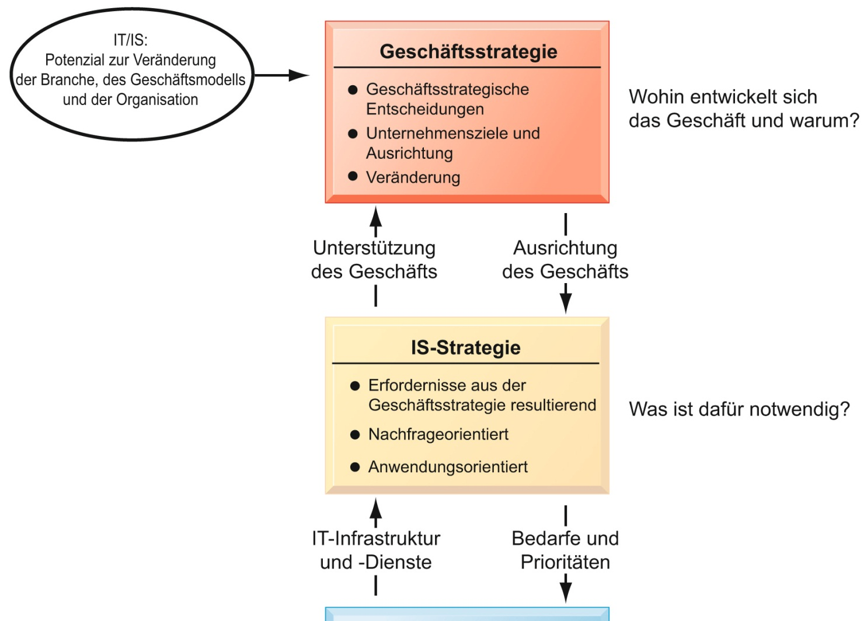
Erweiterung: Zusammenspiel von Geschäfts-, IT- und IS-Strategie
Abbildung 13.23
Quelle: Ward und Peppard, 2002
Notes:
117

Slide 22
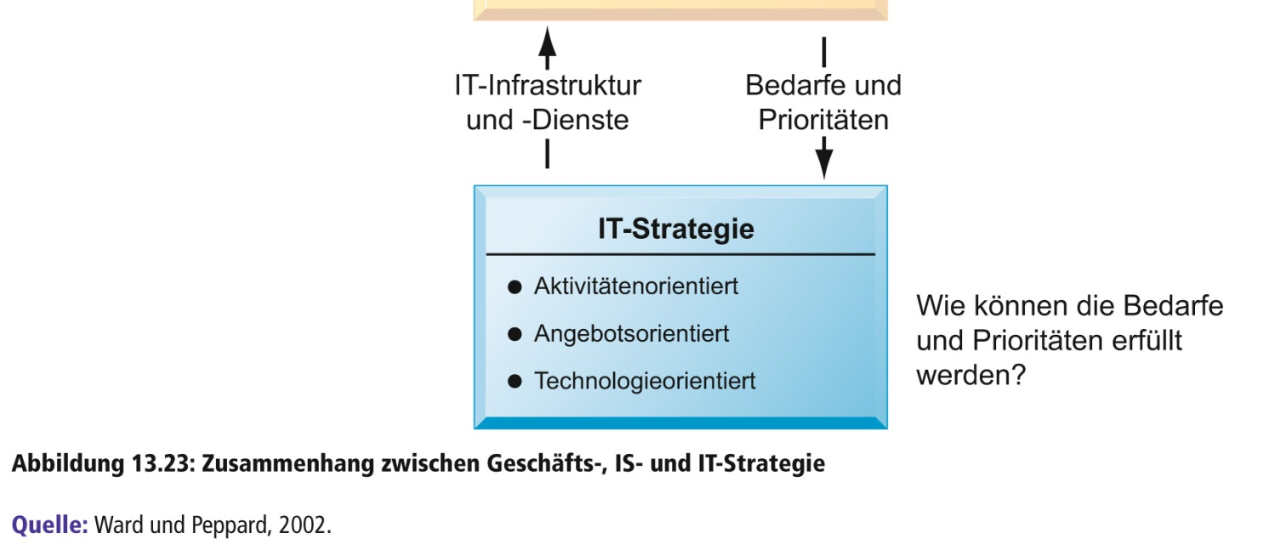
Erweiterung: Zusammenspiel von Geschäfts-, IT- und IS-Strategie (Forts.)
Notes:
118

Slide 23
Geschäftsstrategie, IS-Strategie und IT-Strategie
Geschäftsstrategie beantwortet die Frage, wohin ein Unternehmen sich entwickeln soll und warum
IS-Strategie bestimmt die organisatorischen Anforderungen an Informationssysteme und damit die „IT-Nachfrage“, um die Geschäftsstrategie zu unterstützen
IT-Strategie zeigt auf, wie das „IT-Angebot“ (d.h. die notwendige Infrastruktur und die benötigten Dienstleistungen) zur Verfügung gestellt werden sollte

Slide 24
Die Dualität der IT
Abbildung 13.24
Quelle: Ward und Peppard, 2002, S. 51
Notes:
120

Slide 25
Bei der Konkretisierung der IT- / IS-Strategie sind folgende Fragen zu beantworten:
Formulierung eines zukünftigen Sollzustandes: Wohin wollen wir?
Aufzeigen des Handlungsbedarfes: Was müssen wir tun? Wo sind die Schwachstellen?
Ermittlung der Handlungsoptionen: Welche Alternativen haben wir?
Setzen von Zielen und Definition von Maßnahmen: Was soll konkret gemacht werden? Bis wann sollen die Ziele erreicht werden?
Festlegung der Verantwortung: Wer führt die Maßnahmen durch?
Bestimmung von Messgrößen für das Zielmonitoring: Wann sind die Ziele erreicht?
Notes:
121

Slide 26
Inputs und Outputs eines IS-/IT-Planungsprozesses
Abbildung 13.25
Quelle: Ward und Peppard, 2002, S. 154
Notes:
122

Slide 27
PEST-Analyse
Modell zur Analyse des externen Geschäftsumfelds eines Unternehmens, bei der politische, ökonomische (economical), soziokulturelle und technologische Einflussfaktoren untersucht werden.
Notes:
123

Slide 28
SWOT-Analyse
Modell zur Analyse des internen Geschäftsumfelds eines Unternehmens, bei der Stärken (strengths), Schwächen (weaknesses), Chancen (opportunities) und Risiken (threats) untersucht werden.
Notes:
124

Slide 29
IT- / IS-Planungsprozess
Anwendungskategorien
strategische Anwendungen
operativ wichtige Anwendungen
unterstützende Anwendungen
Anwendungen mit einem hohen innovativen Potenzial
Notes:
125

Slide 30
IT-Portfoliomanagement als Lebenszyklusmodell
Abbildung 13.26
Quelle: Gadatsch und Mayer, 2014, S. 122
Notes:
126

Slide 31
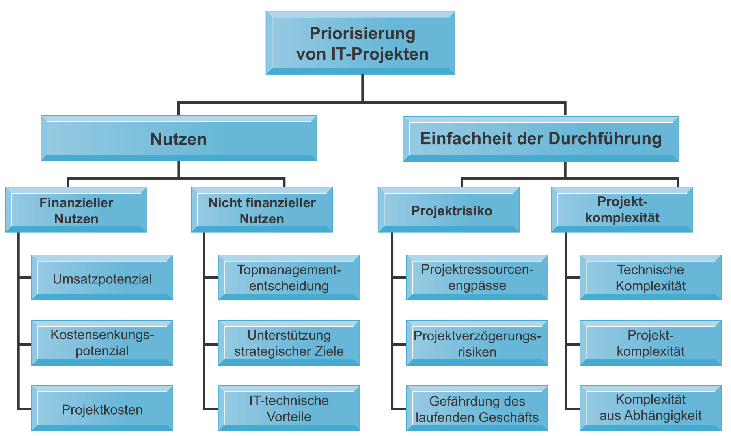
Kriterien für die Priorisierung von IT-Projekten
Abbildung 13.27
Quelle: Buchta et al., 2004
Notes:
127

Slide 32
Gliederung
Gegenstand und Ziel
Strukturierungen und Konzeption
Informationsmanagement im Wandel
IT-Governance und IT-Compliance
IT-Strategie
IT-Prozesse
Geschäftsprozessmanagement
ITIL – IT Infrastructure Library
IT-Controlling
IT-Organisation und IT-Personal
Notes:
128

Slide 33
Geschäftsprozessmanagment
ganzheitliche Planung, Überwachung und Steuerung von Geschäftsprozessen, von dem auslösenden Ereignis bis zur Beendigung über alle Funktionsbereiche hinweg
einzelne Geschäftsprozesse wie Beschaffungsprozess, Produktionsprozess, Vertriebsprozess oder Unterprozesse stehen im Mittelpunkt des Interesses

Slide 34
Geschäftsprozessmanagment
fünf Stufen des Prozessmodells:
Prozessverantwortung
Prozessbeschreibung
Prozessmessung
Prozessbeherrschung
Prozessverbesserung
nach der 5. Stufe folgt wieder Stufe 2, sodass der Prozess kontinuierlich verbessert wird
Notes:
130

Slide 35
Geschäftsprozessmanagment
Reifegrade von Geschäftsprozessen
Reifegrad 1: Unbeschrieben. Geschäftsprozesse, die zwar existent, aber noch nicht beschrieben sind und für die noch kein Prozesseigner feststeht.
Reifegrad 2: Definiert. Geschäftsprozesse, deren Kundenanforderungen, Prozessanforderungen an Lieferanten und Messsysteme durch den Prozesseigner definiert wurden.
Reifegrad 3: Beherrscht. Geschäftsprozesse, bei denen Input, Tätigkeiten und Output akzeptabel für alle Prozessbeteiligten sind.
Reifegrad 4: Verbesserter Zustand. Geschäftsprozesse haben eine höhere Qualität als die in Reifegrad 3.
Reifegrad 5: Idealzustand. Geschäftsprozesse gleichen unterschiedliche Inputs selbst aus und führen Aktivitäten fehlerfrei aus.
Notes:
131

Slide 36
Geschäftsprozessmanagment
Typische Kennzahlen für die Beurteilung von Geschäftsprozessen
Zeitgrößen: Durchlaufzeit, Bearbeitungszeit, Wartezeit, Transportzeit, Verhältniszahlen wie Durchsatz (Outputmenge pro Zeiteinheit)
Kosten: Prozesskosten zu ermitteln ist aufgrund der Zurechnung der Gemeinkosten schwierig in der horizontalen Prozesssichtweise. Dieses Problem kann durch die Prozesskostenrechnung gelöst werden.
Qualität: Hier werden Soll- und Istwerte miteinander verglichen oder ins Verhältnis gesetzt, um deren Übereinstimmung zu prüfen
Notes:
132

Slide 37
Integrierter Business-Process-Zyklus
Abbildung 13.28
Quelle: Schmidt, 2009

Slide 38
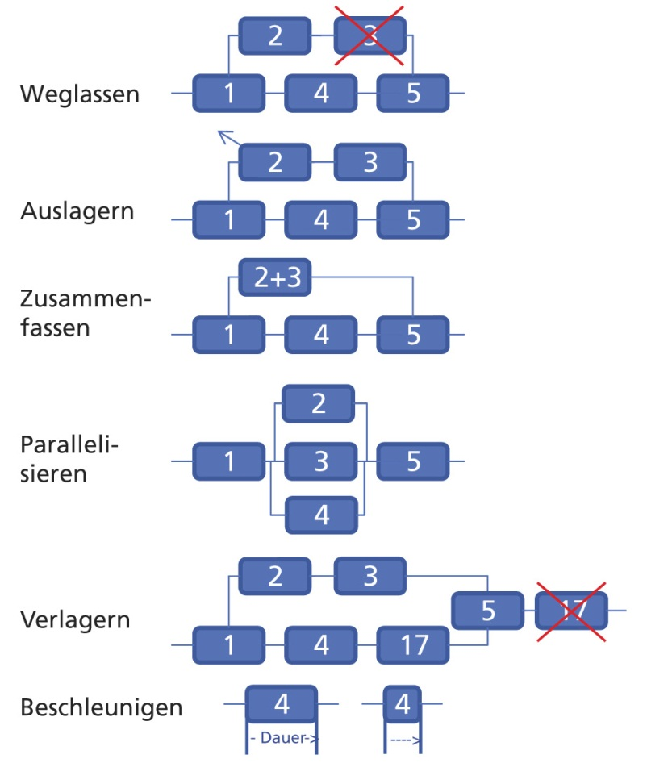
Ansatzpunkte für eine Prozessoptimierung
Abbildung 13.29
Quelle: In Anlehnung an Bleicher, 1991; Darstellung in Gadatsch, 2013, S. 21.

Slide 39
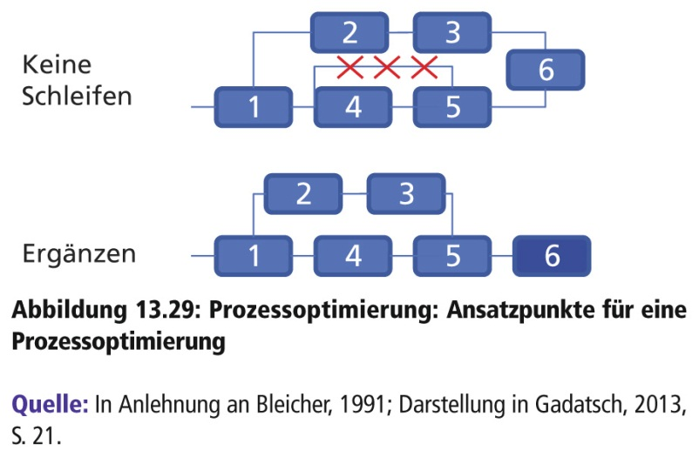
Ansatzpunkte für eine Prozessoptimierung (Forts.)

Slide 40
Gliederung
Gegenstand und Ziel
Strukturierungen und Konzeption
Informationsmanagement im Wandel
IT-Governance und IT-Compliance
IT-Strategie
IT-Prozesse
Geschäftsprozessmanagement
ITIL – IT Infrastructure Library
IT-Controlling
IT-Organisation und IT-Personal
Notes:
136

Slide 41
ITIL
Information Technology Infrastructure Library
Referenzmodell zur Vereinheitlichung und Dokumentation der IT-Serviceprozesse über ihren gesamten Lebenszyklus. ITIL beinhaltet eine umfassende, konsistente und kohärente Best-Practices-Sammlung von IT-Prozessen
Referenzmodell besteht aus den fünf Teilen (Büchern) Service Strategy, Service Design, Service Transition, Service Operation, Continual Service Improvement
Notes:
137

Slide 42
Gliederung
Gegenstand und Ziel
Strukturierungen und Konzeption
Informationsmanagement im Wandel
IT-Governance und IT-Compliance
IT-Strategie
IT-Prozesse
IT-Controlling
Wert von Informationssystemen
Ziele und Aufgaben
Methoden und Instrumente
Referenzkonzepte: IT-Balanced Scorecard und COBIT
IT-Organisation und IT-Personal
Notes:
138

Slide 43
Wert von Informationssystemen
„IT-Controlling ist das Controlling der IT im Unternehmen. Das IT-Controlling soll die Formalziele Effizienz und Effektivität sowie die Sachziele Qualität, Funktionalität und Termineinhaltung der Informationsverarbeitung sicherstellen. Es wird hierbei nicht nur als reine Überwachungsfunktion verstanden, sondern hat eine Koordinationsfunktion für das gesamte Informationsmanagement“ (Krcmar, 2015, S. 497).
Herausforderungen eines Informationssystemprojektes:
Bestimmung der Kosten und Nutzen eines Systems, die schwierig zu quantifizieren sind
Umgang mit der Komplexität großer Systemprojekte
Notes:
139

Slide 44
Gliederung
Gegenstand und Ziel
Strukturierungen und Konzeption
Informationsmanagement im Wandel
IT-Governance und IT-Compliance
IT-Strategie
IT-Prozesse
IT-Controlling
Wert von Informationssystemen
Ziele und Aufgaben
Methoden und Instrumente
Referenzkonzepte: IT-Balanced Scorecard und COBIT
IT-Organisation und IT-Personal
Notes:
140

Slide 45
Wert von Informationssystemen
zwei Arten von Investitionen in Informationssysteme
Investitionen in IT-Projekte
Investitionen in IT-Infrastruktur
IT-Investitionen können hauptsächlich auf zwei Arten Wert für ein Unternehmen erbringen
Optimierung vorhandener Geschäftsprozesse oder die Erstellung neuer Geschäftsprozesse
Verbesserungen der Entscheidungen des Managements bei, indem sie die Entscheidungsfindung beschleunigen und die Genauigkeit der Entscheidungen erhöhen

Slide 46
Bewertungsprobleme des IT-Einsatzes
Zunächst negative Studienergebnisse hinsichtlich der erwarteten Produktivitätssteigerungen durch IT-Investitionen wurden unter dem Begriff Produktivitätsparadoxon zusammengefasst
Produktivität bezieht sich auf die Menge bzw. die Einheiten an Kapital und Arbeit (Inputs), die erforderlich sind, um eine Outputeinheit zu erzeugen
IT hat schließlich jedoch nachweisbar die Produktivität in der Produktion erhöht, insbesondere im Hinblick auf die Herstellung von IT-Produkten, ebenso wie im Einzelhandel

Slide 47
Produktivitätsparadoxon
„Paradoxe“ Studienergebnisse, die keinen positiven Zusammenhang zwischen IT-Investitionen und Produktivitätssteigerungen nachweisen konnten.
Notes:
143

Slide 48
Gliederung
Gegenstand und Ziel
Strukturierungen und Konzeption
Informationsmanagement im Wandel
IT-Governance und IT-Compliance
IT-Strategie
IT-Prozesse
IT-Controlling
Wert von Informationssystemen
Ziele und Aufgaben
Methoden und Instrumente
Referenzkonzepte: IT-Balanced Scorecard und COBIT
IT-Organisation und IT-Personal
Notes:
144

Slide 49
Ziele und Aufgaben
Objekte des IT-Controllings:
das IT-(Anwendungssystem-)Portfolio in Gegenwart und Zukunft,
IT-Projekte,
IT-Produkte und die
IT-Infrastruktur (einschließlich laufender Betrieb und IT-bezogene Prozesse).
Notes:
145

Slide 50
Nützliche Werkzeuge des IT-Controllers
Strategisches IT-Controlling (Steigerung der Effektivität)
Strategische Planungs- und Priorisierungshilfen (Produkt-/ Diensleistungsportfoliodarstellungen, Lebenszykluskonzepte, Informationssystemplan, Referenzmodelle, Standards)
IT-Balanced-Scorecard (strategische Kennzahlen)
IT-Portfoliomanagement (Bewertung, Auswahl und Steuerung von Neu- oder Wartungsprojekten, Sicherheitsprojekten)
IT-Standardisierung und Konsolidierung (Unterstützung des IT-Managements bei Festlegung und Durchsetzung von Standards bezüglich Hardware, Software und Services)
Notes:
146

Slide 51
Nützliche Werkzeuge des IT-Controllers
Operatives IT-Controlling (Steigerung der Effizienz)
IT-Kosten- und Leistungsrechnung (Kostenarten-, Kostenstellen- und Kostenträgerrechnung; Deckungsbeitragsrechnung; Investitionsrechnung; Wirtschaftlichkeitsanalysen; Projektkalkulationen; Abweichungsanalysen; Soll-Ist-Vergleiche)
IT-Berichtswesen und Kennzahlen (jeweils angepasst auf die Objekte des IT-Controllings)
Geschäftspartnermanagement (Vertragsmanagement bezogen auf IT-Dienstleistungen und Softwarelizenzen, IT-Beratermanagement und -Benchmarking, Service-Level-Agreements (SLA); Target Costing)
Notes:
147

Slide 52
Nützliche Werkzeuge des IT-Controllers
Operatives IT-Controlling (Steigerung der Effizienz)
IT-Projektmanagement (Mitwirkung in IT-Projektteams als Projektcontroller; Planungstechniken (z.B. Netzplantechnik); formale Projektgenehmigungs-verfahren; Pflichtenhefte und Beschaffungsanträge; Reviews/Audits; Projektbenchmarking; Qualitätssicherung und -verbesserung in (Software-) Projekten)
IT-Prozessmanagement (IT-Prozessmodellierung; Prozesskostenrechnung; Prozessbenchmarking; IT-Bereitstellungsprozess; IT-Asset-Management; IT-Outsourcing; Referenzbibliotheken und -prozesse etwa aus ITIL und COBIT)

Slide 53
Gliederung
Gegenstand und Ziel
Strukturierungen und Konzeption
Informationsmanagement im Wandel
IT-Governance und IT-Compliance
IT-Strategie
IT-Prozesse
IT-Controlling
Wert von Informationssystemen
Ziele und Aufgaben
Methoden und Instrumente
Referenzkonzepte: IT-Balanced Scorecard und COBIT
IT-Organisation und IT-Personal
Notes:
149

Slide 54
Methoden und Instrumente
Methoden der Investitionsplanung dienen der Wertermittlung von Investitionen
für die Bewertung von Projekten durch Methoden der Investitionsplanung werden meist die folgenden Ansätze verwendet:
Amortisationsrechnung
Kapitalrendite (ROI, Return on Investment)
Kapitalwert
Kosten-Nutzen-Analyse
Profitabilität
Interner Zinsfuß (IRR, Internal Rate of Return)
Notes:
150

Slide 55
Materieller Nutzen
Nutzen, der quantifizierbar ist und dem ein monetärer Wert zugeordnet werden kann; er beinhaltet z. B. geringere Betriebskosten und höhere Kapitalflüsse.
Notes:
151

Slide 56
Immaterieller Nutzen
Nutzen, der nicht oder nur sehr schwer quantifiziert werden kann; er beinhaltet z. B. effizienten Kundenservice oder eine verbesserte Entscheidungsfindung.
Notes:
152

Slide 57
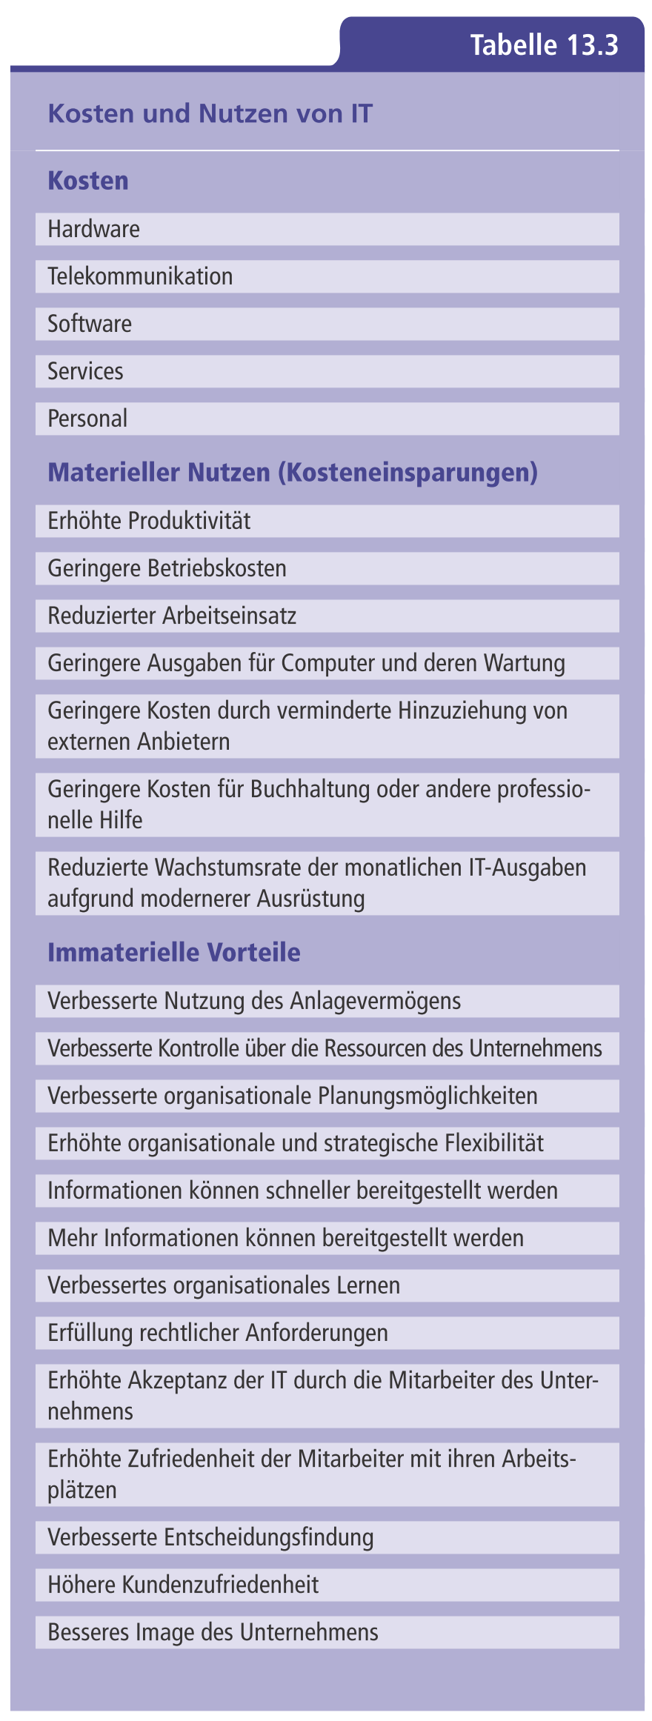
Kosten und Nutzen von IT
Notes:
153

Slide 58
Total Cost of Ownership (TCO)
Bezeichnung für die Gesamtkosten, die aus dem Besitz und dem Einsatz technischer Ressourcen erwachsen, wozu Beschaffungskosten, Kosten für Hard- und Software-Aktualisierungen, Wartungskosten, Kosten für technische Unterstützung und Schulungen zählen.
Notes:
154

Slide 59
Total Cost of Ownership (TCO)
TCO-Konzept ist nur in der Lage, die Gesamtkosten zu analysieren, aber nicht den Wert, den eine Investition hat
Activity-Based Costing ist hier eine Methode, die Kosten und Leistung von Aktivitäten, Ressourcen und Kostenobjekten zu berücksichtigen
Der wichtigste Beitrag dieses Modells ist es, den Manager zu informieren, wie viel Prozesse wirklich kosten, sowie eine Grundlage zur Verfügung zu stellen, um die Profitabilität zu maximieren
Notes:
155

Slide 60
Die wichtigsten TCO-Positionen
Notes:
156

Slide 61
Schwächen quantitativer, finanzieller Modelle
Finanzielle Modelle drücken nicht die Risiken und Unsicherheit von Kosten- und Nutzenabschätzungen aus
Da immaterielle Vorteile nur schwer messbar sind, werden bevorzugt finanzielle Bewertungsmethoden angewandt, da deren Ergebnisse immer messbar sind
Die traditionelle Konzentration auf finanzielle und technische Aspekte eines Informationssystems scheint die sozialen und organisatorischen Auswirkungen von Informationssystemen zu übersehen, die sich ebenfalls auf die tatsächlichen Kosten und Vorteile der Investition auswirken können
Finanzielle Modelle zur Investitionsplanung und -bewertung sollten vorsichtig eingesetzt und die Ergebnisse in einem allgemeineren Kontext der Geschäftsanalyse betrachtet werden
Notes:
157

Slide 62
Investitionsplanung für ein neues Supply-Chain-Management-System
Übung
Bewertungsmethoden
Amortisationsrechnung
Kapitalrendite
Kapitalwert
Kosten-Nutzen-Analyse
Profitabilitätsindex
Interner Zinsfuß
Portfolio-Analyse
Scoringmodelle
Notes:
158

Slide 63
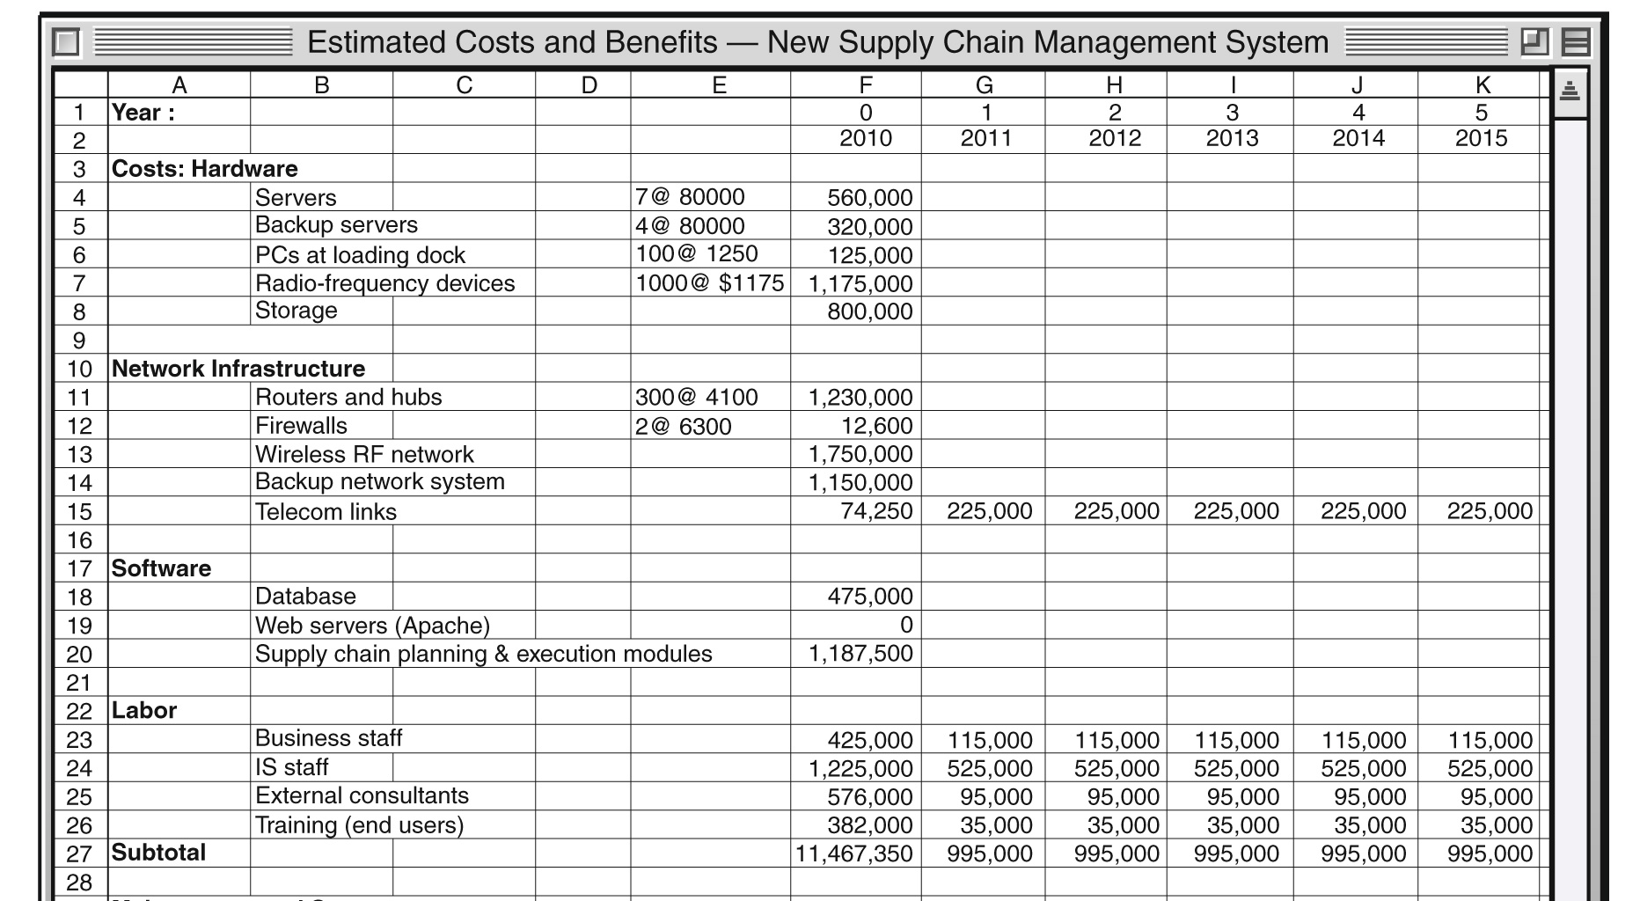
Kosten und Nutzen des neuen Supply-Chain-Management-Systems
Übung
Abbildung 13.30
Notes:
159

Slide 64
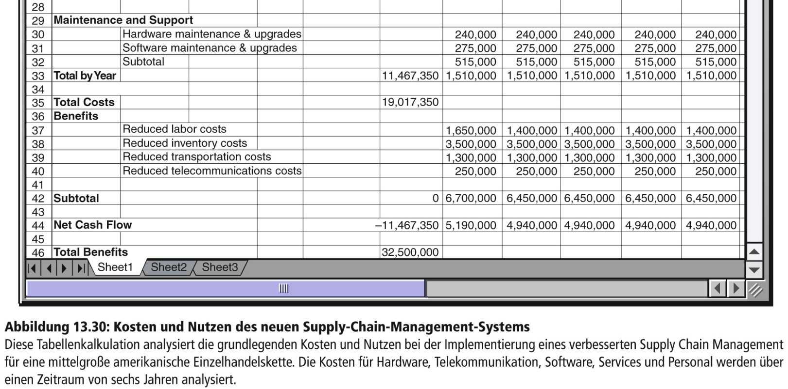
Kosten und Nutzen des neuen Supply-Chain-Management-Systems
Übung (Forts.)
Notes:
160

Slide 65
Finanzielle Bewertungsverfahren
Übung
Abbildung 13.31
Notes:
161

Slide 66
Ein Systemportfolio
Übung
Abbildung 13.32
Notes:
162

Slide 67
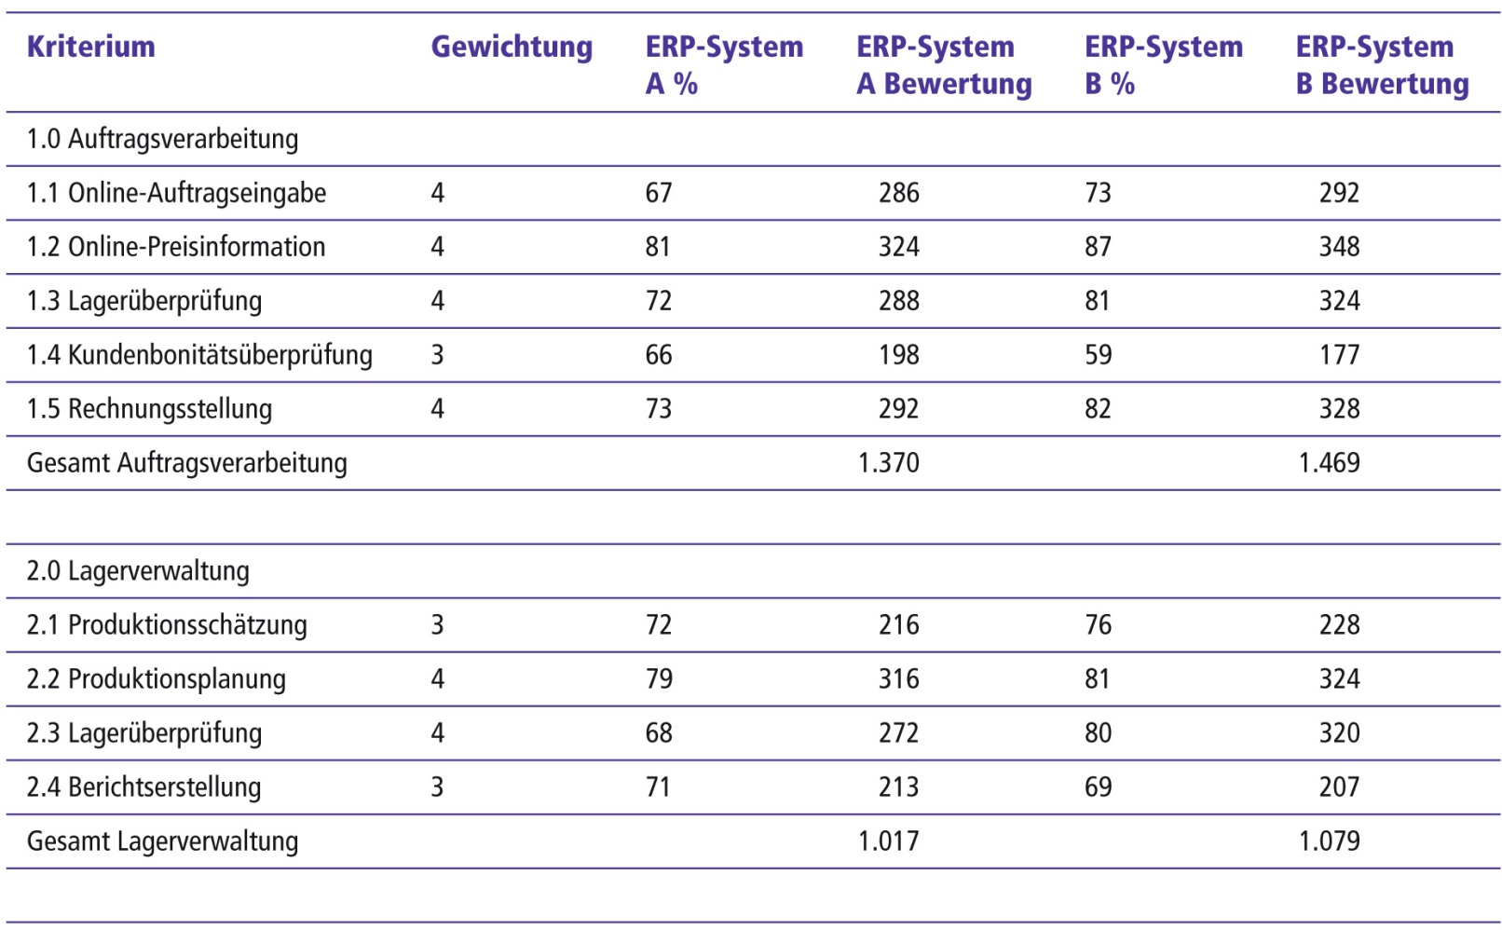
Beispiel für ein Scoringmodell für ein ERP-System
Übung
Tabelle 13.5
Notes:
163

Slide 68
Beispiel für ein Scoringmodell für ein ERP-System
Übung (Forts.)
Notes:
164

Slide 69
Benchmarking
Beim Benchmarking werden eigene Kennzahlen mit anderen internen (z. B. denen einer anderen Niederlassung) und externen Kennzahlen (z. B. denen von Wettbewerbern) verglichen. Dabei beschreiben Best-Practices-Benchmarks, wie erfolgreich IT-Aktivitäten beim Vergleichsobjekt ausgeführt werden.
Notes:
165

Slide 70
Stufen des Benchmarking
Planung: Identifikation von Kennzahlen und einer Datensammelmethode
Analyse: Vergleich der erhobenen Kennzahlen mit dem Benchmark und Feststellung möglicher Abweichungen
Integration: Kommunikation von Erkenntnissen und Etablierung funktionaler Ziele
Handlung: Erstellung, Implementierung und Kontrolle von Handlungsplänen
Reife: Benchmarkpraktiken sind in Geschäftsprozesse integriert
Notes:
166

Slide 71
Ratios
Ratios oder Verhältniszahlen sind Hilfsmittel zur Bewertung von IT-Investitionen und dienen dem IT-Controlling.
Beispiele
IT-Ausgaben in Prozent vom Umsatz
IT-Ausgaben pro Mitarbeiter, Umsatz pro IT-Euro (standardisierte IT-Investition),
Plan-IT-Budget versus tatsächliches IT-Budget,
Plan-IT-Ausgaben versus tatsächliche IT-Ausgaben
Total-Budget versus Actual-IT-Budget
unterstützter Mitarbeiter pro IT-Mitarbeiter.
Notes:
167

Slide 72
IT-Costing (Chargeback und Outsourcing)
Beim IT-Costing, das über das Kostencontrolling angesetzt wird, können Kosten durch unternehmensinterne Verrechnungspreise wettgemacht werden (Chargeback) oder durch Ausgliederung der IT-Abteilung sichtbar werden (Outsourcing). Bei Chargeback werden die von der IT-Abteilung erbrachten IT-Dienstleistungen den unternehmensinternen Nutzern in Rechnung gestellt.
Notes:
168

Slide 73
Realoptionenansatz
Auf dem Realoptionsansatz basierende Modelle verwenden das Konzept der Optionsbewertung, welches aus dem Finanzierungsbereich übernommen wurde. Eine Option ist im Wesentlichen das Recht, aber nicht die Verpflichtung, zu einem bestimmten Zeitpunkt in der Zukunft zu handeln.
Notes:
169

Slide 74
Realoptionen-Preismodelle (ROPM)
Bewerten Informationssystemprojekte vergleichbar mit Aktienoptionen und bieten den Managern die Flexibilität, heute eine kleinere Kapitalinvestition vorzunehmen, um sich für die Zukunft eine Gelegenheit (eine Option) zu schaffen. Mit ROPM kann jedes Informationssystemprojekt als Option behandelt werden, solange das Management die Freiheit hat, das Projekt zu verwerfen, zu verschieben, neu zu starten, zu erweitern oder abzuschließen.
Notes:
170

Slide 75
Realoptionsansatz in der IT
eine Realoptionsanalyse bezieht den zukünftigen Wert dynamischer Handlungsoptionen bei Investitionsentscheidungen mit ein
Analyse, Planung und Handeln sind geprägt von sich ändernden Geschäftsanforderungen, Dienstleistungs- und Produktangeboten
es herrschen neue interne Sachzwänge und technologische Innovationen im Wettbewerb
Wert der Realoption berechnet sich darüber hinaus aus dem Zinseinkommen, das aus dem zu investierenden Kapital erzielt werden kann, solange Entscheidungen aufgeschoben werden
Realoptionsanalyse ist eine Weiterentwicklung der Nettobarwertmethode (Net-Present-Value-Analyse) und versucht deren Schwächen abzumildern
Notes:
171

Slide 76
Gliederung
Gegenstand und Ziel
Strukturierungen und Konzeption
Informationsmanagement im Wandel
IT-Governance und IT-Compliance
IT-Strategie
IT-Prozesse
IT-Controlling
Wert von Informationssystemen
Ziele und Aufgaben
Methoden und Instrumente
Referenzkonzepte: IT-Balanced Scorecard und COBIT
IT-Organisation und IT-Personal
Notes:
172

Slide 77
Balanced Scorecard (BSC)
Modell für die Analyse der Unternehmensleistung, die traditionelle Finanzkennzahlen mit Werten aus zusätzlichen Geschäftsperspektiven ergänzt, wie beispielsweise Kunden, interne Geschäftsprozesse sowie Lernen und Wachstum.
Bezugssystem für die Operationalisierung des Strategieplans eines Unternehmens und hilft bei der Analyse der Unternehmensleistung
Leistung jeder Dimension wird mithilfe von Key Performance Indicators (KPIs) bzw. Schlüsselkennzahlen gemessen.
Notes:
173

Slide 78
Balanced Scorecard (nach Kaplan und Norton, 1996)
Abbildung 13.33
Notes:
174

Slide 79
Key Performance Indicators (KPIs)
Messgrößen, die vom gehobenen Management für die Einschätzung vorgeschlagen werden, wie gut die Unternehmensleistung in der jeweiligen Dimension ist. Unternehmen richten Informationssysteme ein, um diese Scorecards für das Management mit Zahlen zu füllen.
Notes:
175

Slide 80
Hauptfunktionen einer Balanced Scorecard
Führungsfunktion: Durch die Balanced Scorecard soll die strategische Unternehmensführung bis in operative Einheiten getragen werden
Integrationsfunktion: Die Balanced Scorecard integriert die Managementprozesse und die gewählten Managementkonzepte
Kommunikationsfunktion: Die Balanced Scorecard unterstützt effektive und effiziente Kommunikation und Koordination
Lernfunktion: Die Kombination verschiedener Perspektiven unterstützt das Verständnis der Unternehmung und fördert die „lernende“ Organisation
Notes:
176

Slide 81
IT-Balanced-Scorecard
Als Spezialisierung der Balanced Scorecard lassen sich die Perspektiven für die IT neu formulieren. Dabei stehen folgende Fragen im Mittelpunkt:
Welchen Beitrag leistet die IT zum Unternehmenserfolg?
Wie sehen Anwender die IT-Abteilung?
Wie effektiv und effizient sind die IT-Prozesse ausgerichtet?
Wie gut ist die IT positioniert, um zukünftige Anforderungen zu erfüllen?
Notes:
177

Slide 82
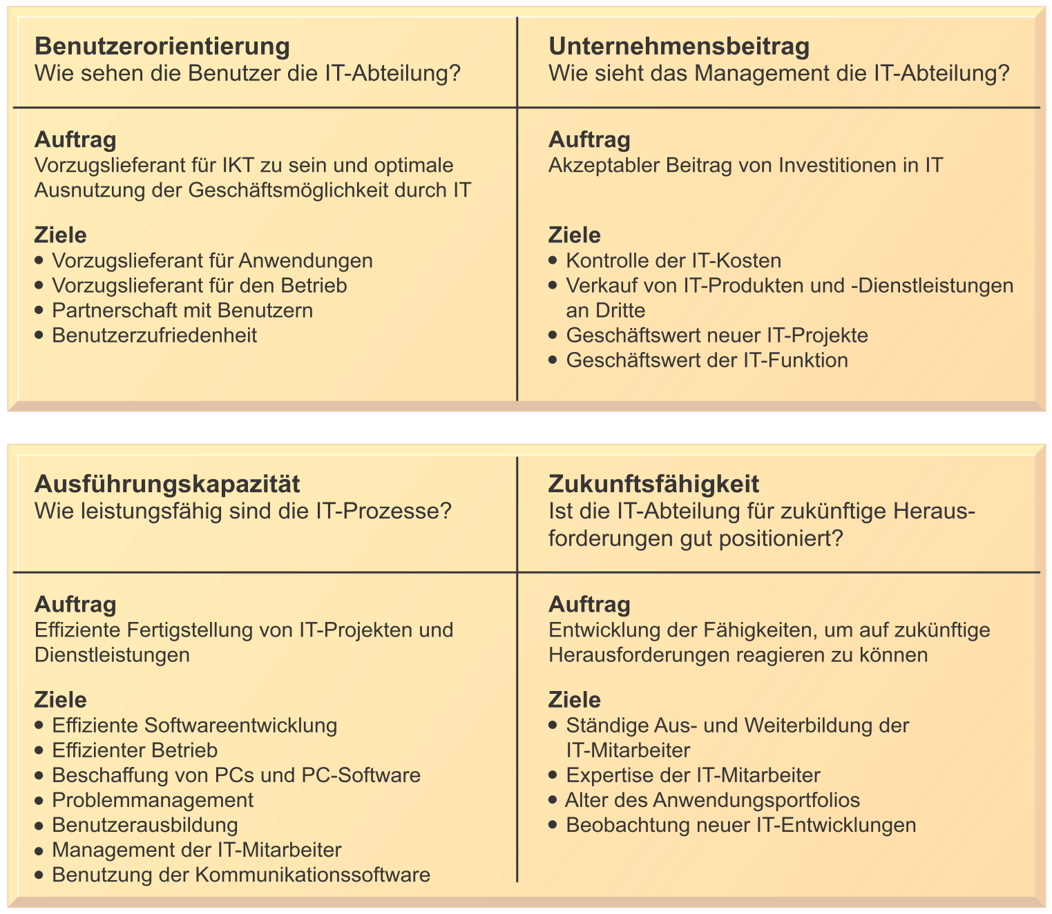
Beispiel einer IT-Balanced-Scorecard
Abbildung 13.34
Quelle: In Anlehnung an van Grembergen und van Bruggen, 2003, modifiziert nach Gadatsch und Mayer, 2014.
Notes:
178

Slide 83
COBIT
Bezeichnet ein Referenzmodell zur vereinheitlichten Kontrolle und Steuerung der IT eines Unternehmens. Es stellt dazu gut bewährte Praktiken im Rahmen von Prozessregelwerken in einer logischen Struktur zur Verfügung und integriert verschiedene, für das IT-Management relevante Ansätze und Standards.
meistgenutztes Framework für IT-Governance

Slide 84
COBIT
Fünf Prinzipien für Governance und Management der Unternehmens-IT
Erfüllung der Anforderungen der Anspruchsgruppen
Abdeckung des gesamten Unternehmens
Anwendung eines einheitlichen, integrierten Rahmenwerks
Ermöglichung eines ganzheitlichen Ansatzes
Unterscheidung zwischen Governance und Management

Slide 85
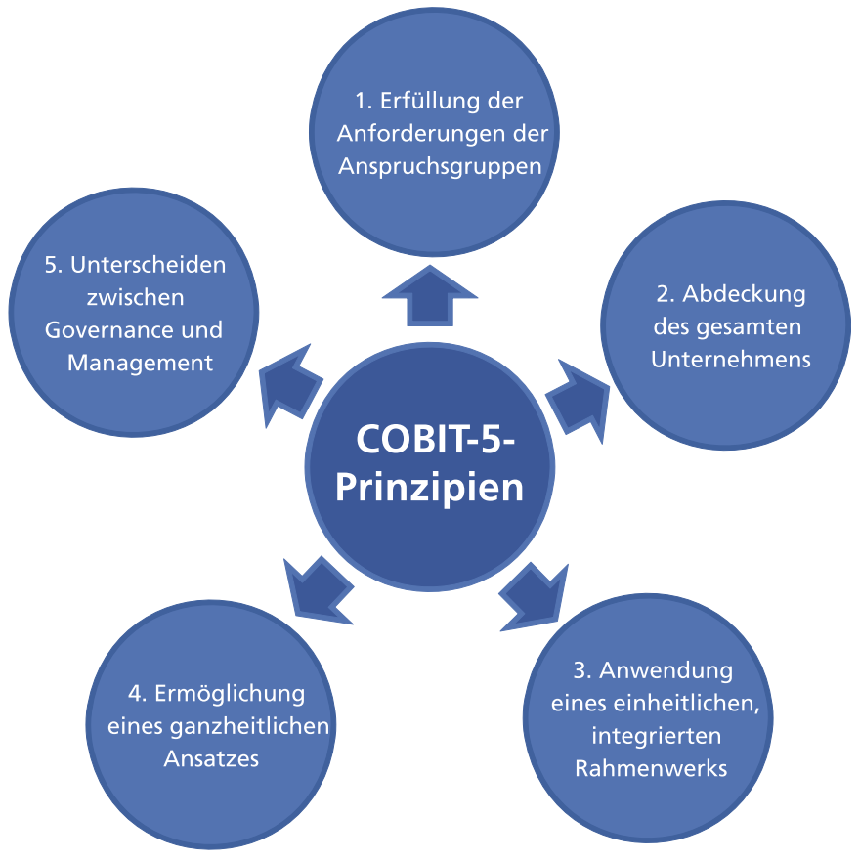
COBIT-5-Prinzipien
Abbildung 13.35
Quelle: ISACA, 2012, S. 15

Slide 86
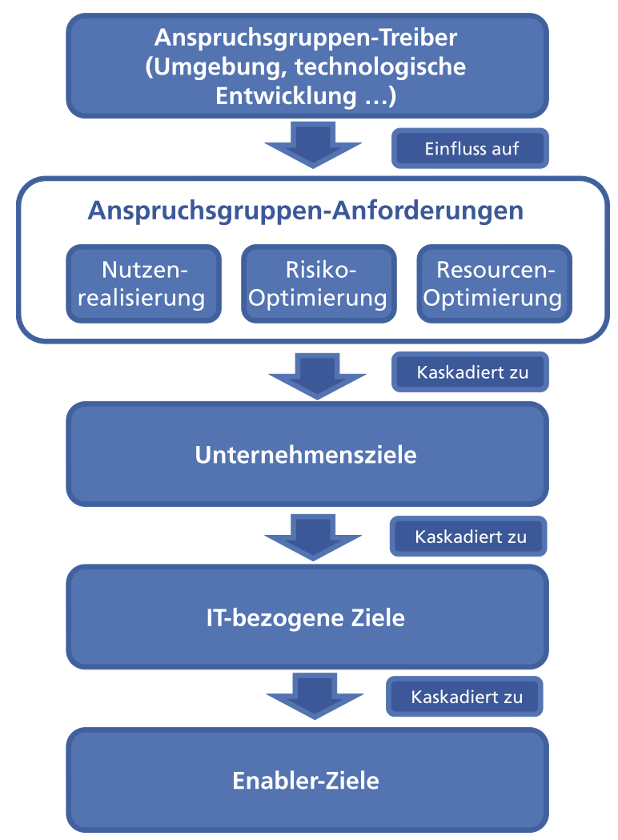
COBIT-5-Zielkaskade
Abbildung 13.36
Quelle: In Abwandlung von ISACA, 2012, S. 20

Slide 87
COBIT-5-Enabler
Abbildung 13.37
Quelle: ISACA, 2012, S. 29

Slide 88
COBIT-5-Prozessreferenzmodell
Abbildung 13.38
Quelle: ISACA, 2012, S. 76

Slide 89
Unterstützung der IT-Governance durch COBIT
COBIT liefert einen Rahmen, der helfen soll, dass
IT mit dem Geschäft abgestimmt ist,
IT das Geschäft unterstützt und den Unternehmensnutzen maximiert,
IT-Ressourcen nicht verschwendet werden und
IT-Risiken angemessen gesteuert werden.
Notes:
185

Slide 90
Gliederung
Gegenstand und Ziel
Strukturierungen und Konzeption
Informationsmanagement im Wandel
IT-Governance und IT-Compliance
IT-Strategie
IT-Prozesse
IT-Controlling
IT-Organisation und IT-Personal
Organisation der IT-Abteilung
Chief Information Officer (CIO) als Aufgabenträger des Informationsmanagements
IT-Sourcing
Notes:
186

Slide 91
Organisation der IT-Abteilung
IT-Abteilung ist die formale Organisationseinheit oder betriebliche Funktion, die für die Bereitstellung von IT-Dienstleistungen verantwortlich ist
Entscheidungen darüber, wer die IT-Infrastruktur des Unternehmens entwirft, aufbaut und pflegt, können die IT beeinflussen
IT-Abteilung besteht aus Spezialisten, z.B. Programmierern, Systemanalysten, Projektleitern und Fachgruppenleitern

Slide 92
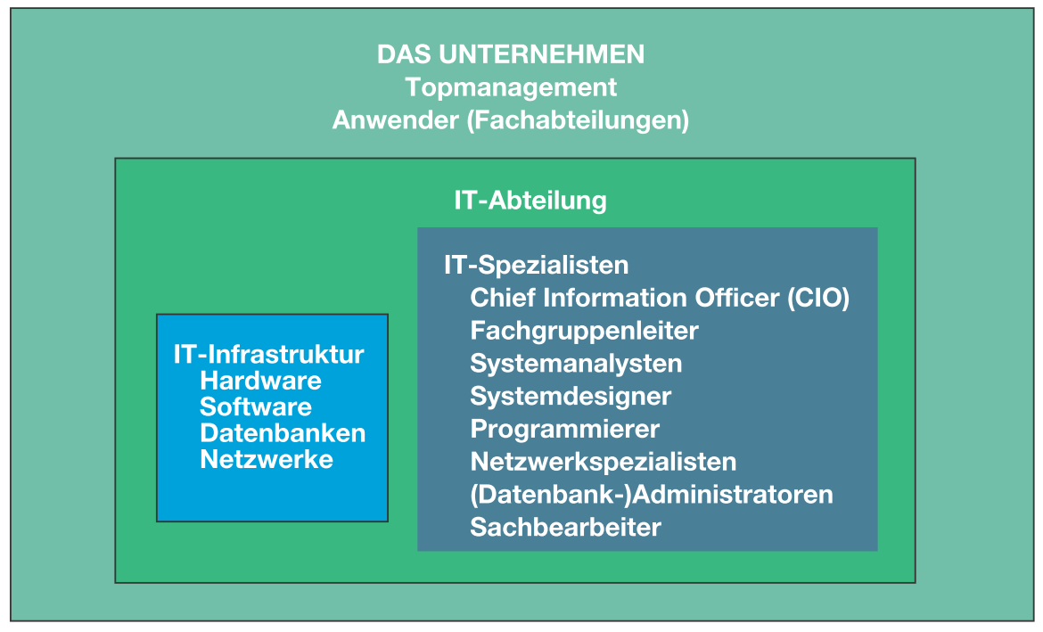
IT-Infrastruktur und IT-Abteilung
Abbildung 13.39
Notes:
188

Slide 93
IT-bezogene Rollen im Unternehmen
Programmierer: Qualifizierte technische Spezialisten, die Computerprogramme entwickeln
Systemanalysten: Spezialisten, die betriebswirtschaftliche Probleme und Anforderungen in informationstechnische Anforderungen und Konzepte für Informationssysteme transformieren und als Verbindung zwischen der IT-Abteilung und dem übrigen Unternehmen fungieren
(Fach-)Gruppenleiter: Leiter der verschiedenen Spezialistengruppen innerhalb der IT-Abteilung

Slide 94
IT-bezogene Rollen im Unternehmen
Chief Information Officer (CIO): Topmanager, der im Unternehmen für Informationssysteme verantwortlich ist
Endbenutzer: Mitarbeiter von Fachabteilungen (anderen Abteilungen als der IT-Abteilung), welche Informationssysteme benutzen
Anwender: Fachabteilungen (keine Personen), die die für sie entwickelten Informationssysteme und Anwendungssysteme nutzen

Slide 95
Zentralisierung vs. Dezentralisierung
Zentralisierung (Bild A): Verantwortung über IT-Ressourcen in eigener Unternehmensabteilung gebündelt; Unterabteilungen in den Funktionsbereichen gewährleisten die Nähe zu den Anwendern, unterliegen aber der zentralen Koordination der übergeordneten IT-Abteilung
Dezentralisierung (Bild B): IT-Ressourcen werden hauptsächlich von jeweiligen IT-Abteilungen etwa in den unterschiedlichen Funktionsbereichen der Unternehmung kontrolliert und gesteuert; zentrale Steuerung ist naturgemäß schwach ausgeprägt

Slide 96
Zentralisierung vs. Dezentralisierung
Hybride Struktur (Bild C): Verantwortung wird geschickt aufgeteilt; in den Funktionsbereichen arbeiten weitgehend eigenverantwortlich gut ausgestattete IT-Abteilungen, mit einem großen Mitarbeiterstab, einer Gruppe von mittleren Führungskräften und einer Gruppe aus dem leitenden Management; die zentrale IT-Abteilung trifft insbesondere technische Entscheidungen, die die gesamte Unternehmung betreffen.

Slide 97
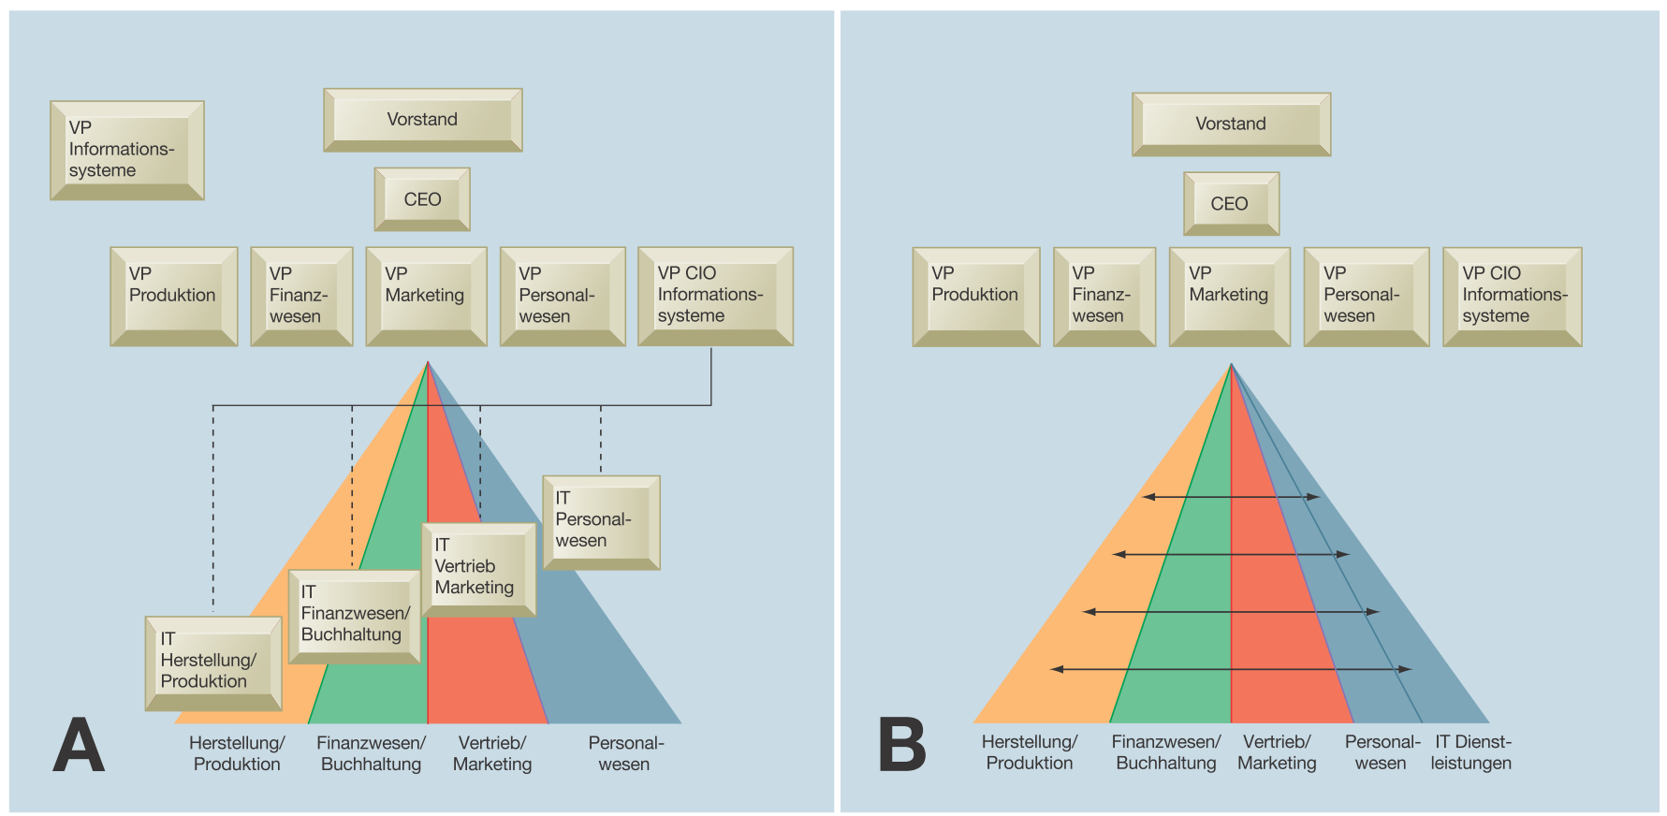
Alternative organisatorische Ausprägungen des IT-Managements
Abbildung 13.40
Notes:
193

Slide 98
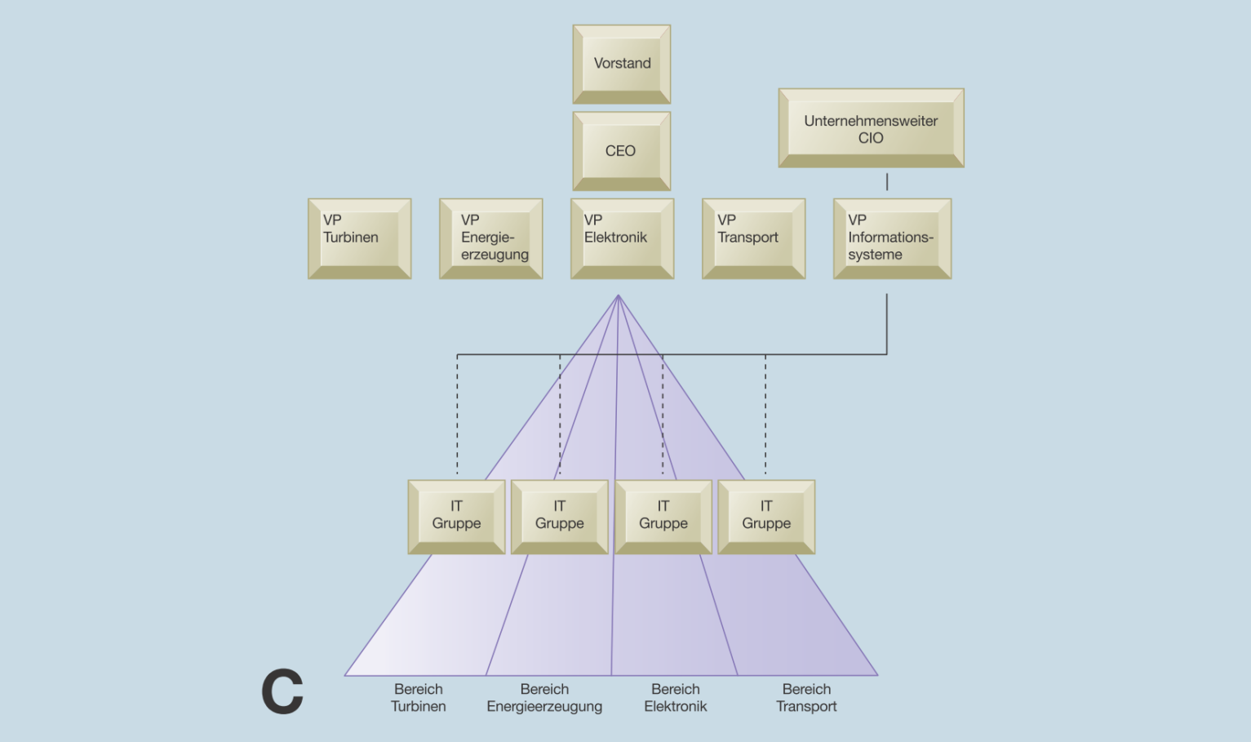
Alternative organisatorische Ausprägungen des IT-Managements (Forts.)
Abbildung 13.40
Notes:
194

Slide 99
Gliederung
Gegenstand und Ziel
Strukturierungen und Konzeption
Informationsmanagement im Wandel
IT-Governance und IT-Compliance
IT-Strategie
IT-Prozesse
IT-Controlling
IT-Organisation und IT-Personal
Organisation der IT-Abteilung
Chief Information Officer (CIO) als Aufgabenträger des Informationsmanagements
IT-Sourcing
Notes:
195

Slide 100
Chief Information Officer (CIO) als Aufgaben-träger des Informationsmanagements
in den 1980er-Jahren war der CIO häufig der Abteilungsleiter einer IT-Abteilung
heute verwaltet, plant, steuert und kontrolliert der CIO als Führungskraft die Aktivitäten, Funktionen und Ressourcen der Informationstechnik und Computersysteme, die die Unternehmensziele unterstützen
wenn Informationsmanagement auch das Management der Erfolgssteigerung und Potenzialvergrößerung durch IT-Einsatz sowie das Management der betrieblichen Informations- und Wissensversorgung einschließt und Information als Schlüsselfaktor für den Unternehmenserfolg angesehen wird, wandelt sich die Rolle des CIO

Slide 101
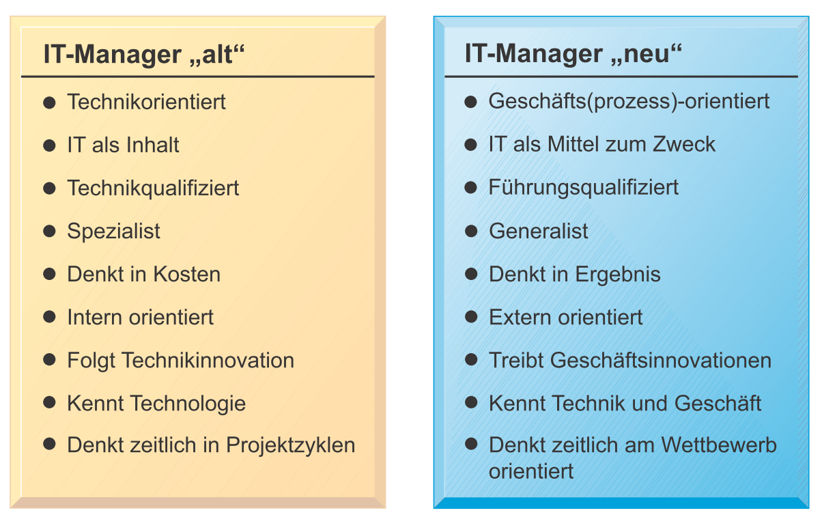
Gewünschte Eigenschaften eines CIO
Abbildung 13.41
Quelle: Nach Lischka, 2002
Notes:
197

Slide 102
Gliederung
Gegenstand und Ziel
Strukturierungen und Konzeption
Informationsmanagement im Wandel
IT-Governance und IT-Compliance
IT-Strategie
IT-Prozesse
IT-Controlling
IT-Organisation und IT-Personal
Organisation der IT-Abteilung
Chief Information Officer (CIO) als Aufgabenträger des Informationsmanagements
IT-Sourcing
Notes:
198

Slide 103
IT-Sourcing
Bezeichnet die Beschaffung der Informationstechnologie eines Unternehmens über interne Ressourcen oder durch Beauftragung an externe Unternehmen, das sich auf die Bereitstellung der jeweiligen Dienstleistung spezialisiert hat.

Slide 104
Outsourcing
Beispielsweise der Prozess, den Betrieb des Rechenzentrums, der Telekommunikations-netzwerke oder der Anwendungsentwicklung an externe Anbieter auszulagern.
Notes:
200

Slide 105
IT-Sourcing-Map
Abbildung 13.42
Quelle: von Jouanne-Diedrich, 2004, 2015

Slide 106
IT-Sourcing
Beherrschung eines professionellen Sourcing-Managements wird immer mehr zu einer organisatorischen Herausforderung
in Unternehmen verstärkt Kostendruck, Fokussierung auf IT-Kernkompetenzen, geforderte Flexibilisierung, Geschwindigkeit und Risikoarmut der IT-Dienstleistungen und IT-Produkte
bei IT-Outsourcing-Dienstleistern zunehmender Wettbewerb, sinkende Margen, Marktwachstum

Slide 107
Gründe für das Outsourcing
Fixkosten werden zu variablen Kosten
Ausgaben werden besser planbar und transparenter
Lohngefälle können ausgenutzt werden, um IT-Kosten zu senken
Freigesetzte Mitarbeiter können besser eingesetzt werden
Liquiditätserhöhung
Personalbestand kann verringert werden
durch Offshoring werden 3-Schichten-Arbeitstage möglich
Verlagerung des Risikos
Nutzung modernster Technologien ohne hohe Investitionen
Erhöhung der Datensicherheit durch Ausweichzentren

Slide 108
Dimensionen für das Outsourcing
Bei der Ausgestaltung von IT-Sourcing sind verschiedene Aspekte zu beachten:
Standort
Anzahl Dienstleister
Ausmaß des externen Leistungsbezugs
Strategische Aspekte
Sourcing-Objekt
Zeitlicher Aspekt
Finanzielle Abhängigkeit
Notes:
204

Slide 109
Gründe gegen das Outsourcing
Erhöhter Koordinationsaufwand
Komplizierte Vertragsgestaltungen
Sprachprobleme
räumliche und zeitliche Distanz und damit fehlendes Vertrauen
geopolitische Unsicherheiten
potenzieller Verlust wettbewerbsrelevanten Wissens
mangelnde und unzureichende Infrastruktur
vielfältige Risiken
Notes:
205

Slide 110
Service Level Agreement (SLA)
Werden vor dem Bezug von IT-Dienstleistungen sowohl bei internen als auch bei externen Quellen zwischen Benutzern und Dienstleistern ausgehandelt. Die Grundlage solcher Abkommen ist die Erbringung von Dienstleistungen zu vereinbarten Kosten. Die Service Level Agreements sichern die Bereitstellung von IT-Dienstleistungen.

Slide 111
Outsourcing-Erfolge und -Misserfolge
Blickpunkt Organisation
Fragen zur Fallstudie:
Auf welcher Basis behaupten Anbieter-Unternehmen, IT-Dienstleistungen wirtschaftlicher erbringen zu können als das unternehmenseigene IT-Personal?
Warum ist es schwierig, vollständige Verträge aufzusetzen, die im Detail Outsourcing-Beziehungen von strategischen Bündnissen spezifizieren?
Weshalb haben Outsourcing-Beziehungen von Joint Ventures und Co-Sourcing bessere Erfolgsaussichten?
Notes:
207

Slide 112
Outsourcing-Erfolge und -Misserfolge
Blickpunkt Organisation
Übung
Besuchen Sie die Website eines großen Outsourcing-Dienstleisters. Identifizieren und beschreiben Sie seine Outsourcing-Dienstleistungen.
Lesen Sie auf der identifizierten Website eine der Erfolgsgeschichten des Unternehmens in der Zusammenarbeit mit einer Unternehmung, für die IT-Dienstleistungen erbracht wurden. Beschreiben Sie, was ausgelagert wurde, und identifizieren Sie den Typ der eingesetzten Outsourcing-Beziehung. Sind Sie der Ansicht, dass das richtige Modell für die durchgeführte Arbeit verwendet wurde?
Notes:
208

Slide 113
Investitionsplanung für ein neues CAD-System
Übung
Bereiten Sie einen Bericht für das Management vor, der die Rendite für dieses System über einen Zeitraum von fünf Jahren analysiert. Verwenden Sie dabei die folgenden Methoden der Investitionsplanung: Kapitalwert, Kapitalrendite (ROI, Return on Investment), interner Zinsfuß (IRR, Internal Rate of Return), Kosten-Nutzen-Verhältnis, Profitabilitätsindex und Amortisationsrechnung.
(Optional) Fassen Sie die Ergebnisse für das Management zusammen und erstellen Sie mithilfe einer Software eine elektronische Präsentation dieser Ergebnisse für das Management.

Slide 114
Westinghouse Electric macht einen radikalen Schnitt
Abschließende Fallstudie
Fragen zur Fallstudie
Identifizieren und diskutieren Sie die Risiken des Cornerstone-Projekts von Westinghouse Electric.
Warum war das Veränderungsmanagement für dieses Projekt und dieses Unternehmen so wichtig?
Mit welchen Management-, Organisations- und Technikproblemen musste sich das Westinghouse-Projektteam beschäftigen?
Eignet sich der radikale Schnitt bei der Migration eines neuen Projekts als Strategie auch für andere Unternehmen? Warum beziehungsweise warum nicht? Erläutern Sie Ihre Antwort.

